Slide 1
AI系列公开课
模型搭建和网络搭建
讲师：黄老师

Slide 2
课程目标
学会用conda搭建深度学习环境
Pycharm介绍
了解深度学习的基础知识
搭建一个简单网络
edu.csdn.net

Slide 3
AI系列公开课
深度学习环境搭建
讲师：黄老师

Slide 4

conda环境管理器
Conda是什么？
Conda 是一个开源的软件包管理系统和环境管理系统，用于安装多个版本的
软件包及其依赖关系，并在它们之间轻松切换。
edu.csdn.net

Slide 5
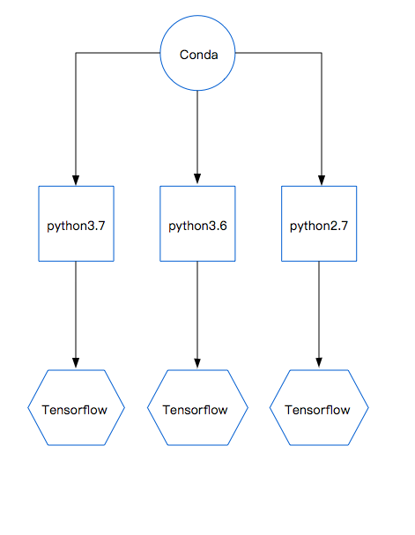
conda环境管理器
我们为什么要搭建Conda？
edu.csdn.net

Slide 6
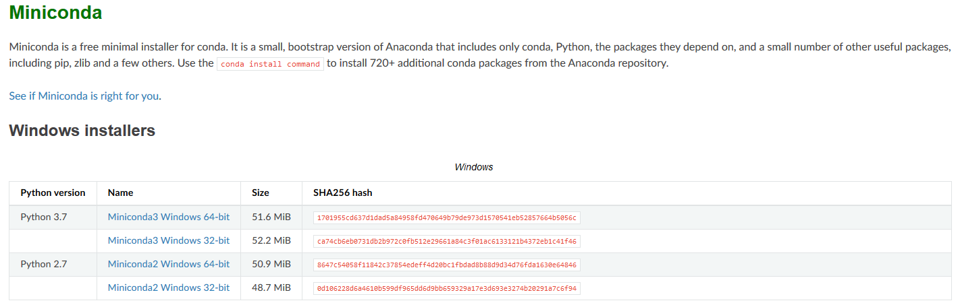
conda环境管理器
Miniconda官方下载网址：
https://docs.conda.io/en/latest/miniconda.html
edu.csdn.net

Slide 7
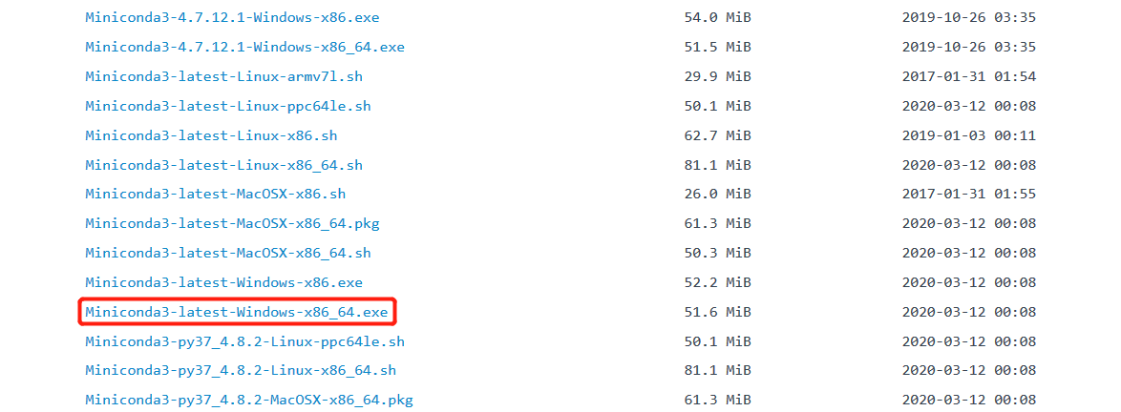
conda环境管理器
清华源下载网址（推荐）：
https://mirrors.tuna.tsinghua.edu.cn/anaconda/miniconda/
Bash
Miniconda3-py38_4.8.2-Linux-x86_64.sh
edu.csdn.net

Slide 8
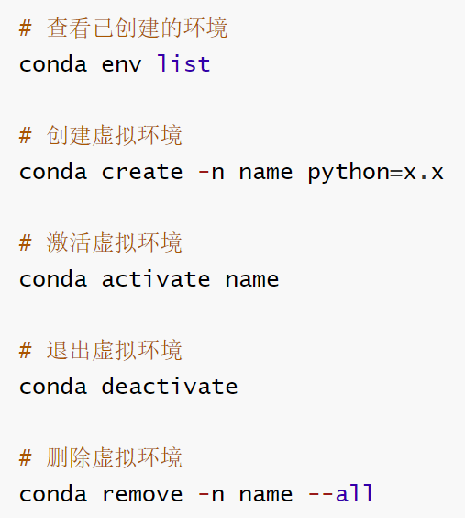
conda常用指令
edu.csdn.net

Slide 9
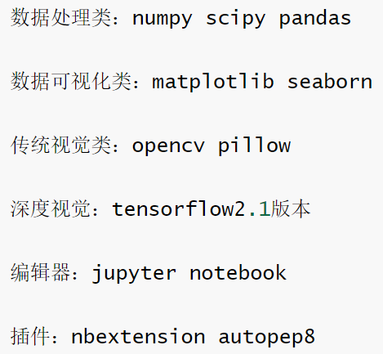
需要安装的工具包
edu.csdn.net

Slide 10
需要安装的工具包
如果出现类似下面这样的错误
CondaHTTPError: HTTP 404 NOT FOUND for url <http://pypi.mirrors.ustc.edu.cn/simple/noarch/repodata.json> Elapsed: 00:00.007717
可以尝试删除之前的镜像，然后添加默认镜像
conda config --remove-key channels
conda config --append channels conda-forge --append channels bioconda --append channels defaults
edu.csdn.net

Slide 11
安装指令
一条指令安装所有包：
pip install numpy scipy pandas matplotlib pillow jupyter notebook opencv-python==3.4.2.17 opencv-contrib-python==3.4.2.17 tensorflow jupyter_contrib_nbextensions autopep8 -i "https://pypi.doubanio.com/simple/"
edu.csdn.net

Slide 12
Jupyter扩展设置
Pycharm windows 版本教程
https://www.runoob.com/w3cnote/pycharm-windows-install.html
Pycharm ubuntu版本教程
https://jingyan.baidu.com/article/60ccbceb4e3b0e64cab19733.html
edu.csdn.net

Slide 13
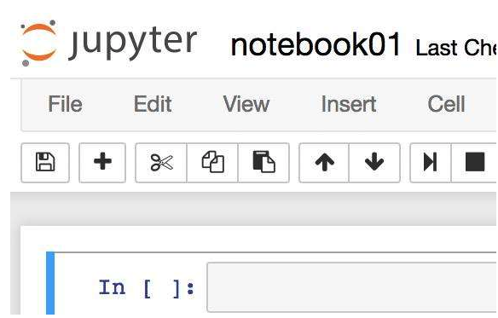
Jupyter扩展设置
Jupyter Notebook
Jupyter Notebook（此前被称为 IPython notebook）是一个交互式笔记本，支持运行 40 多种编程语言
edu.csdn.net

Slide 14
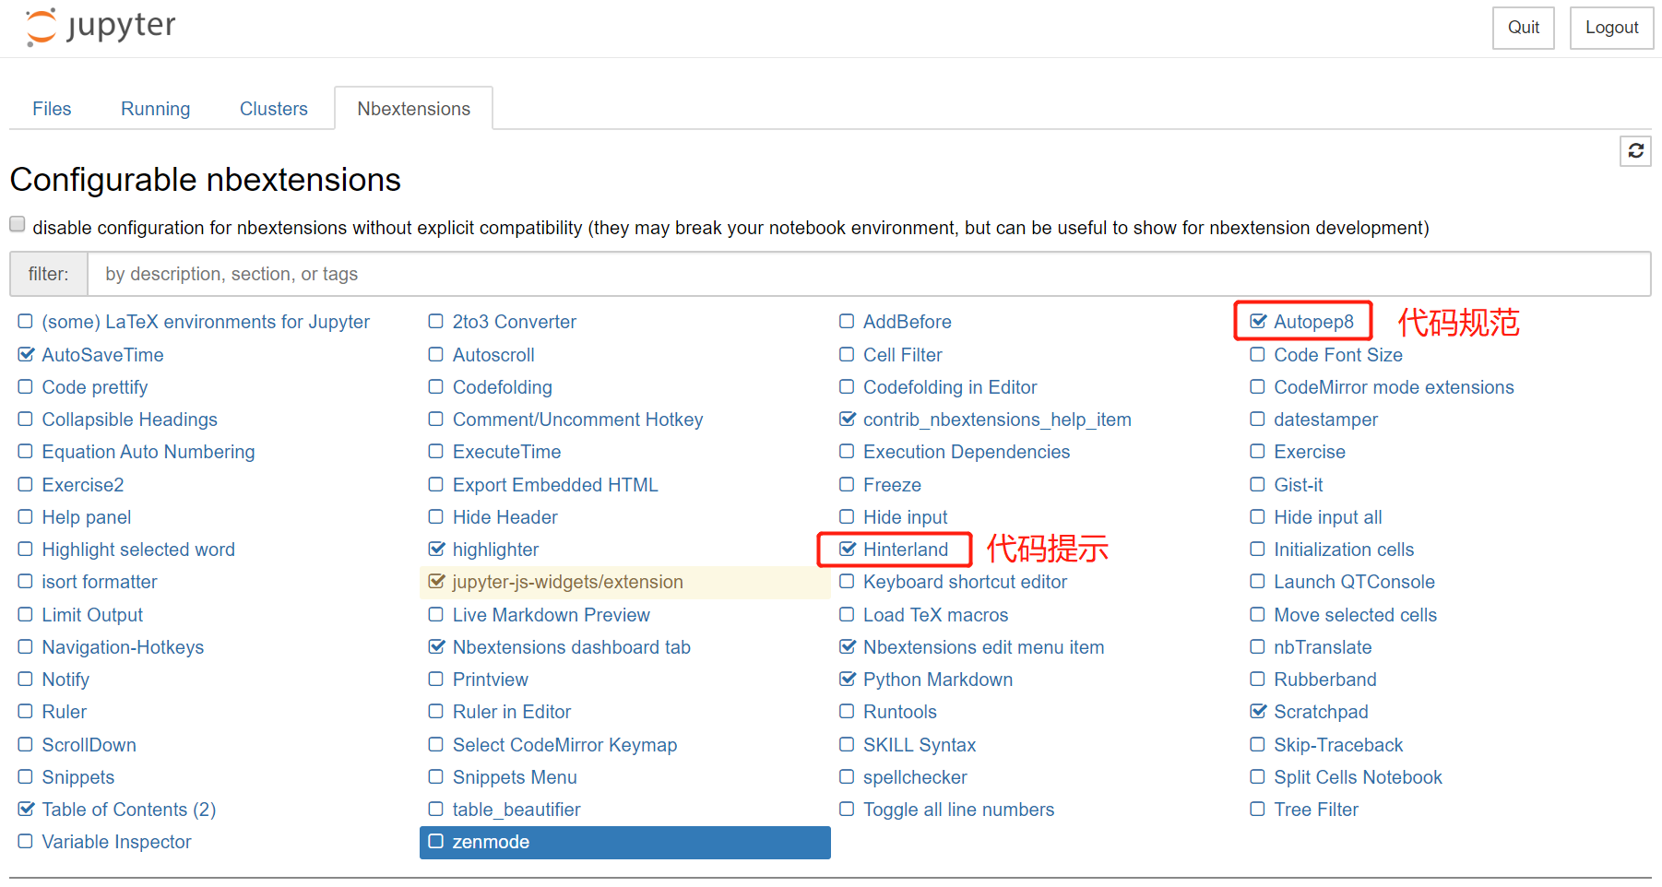
Jupyter扩展设置
edu.csdn.net

Slide 15

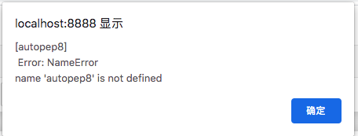
Jupyter扩展设置
如果碰见类似情况怎么办？
pip install autopep8
edu.csdn.net

Slide 16
AI系列公开课
神经网络搭建
讲师：黄老师

Slide 17

神经网络搭建
项目案例：
搭建一个可以识别1-9数字的简单网络
知识点：
全连接网络
分类
训练
edu.csdn.net

Slide 18
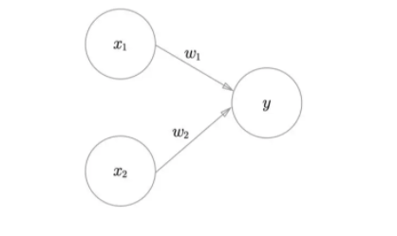
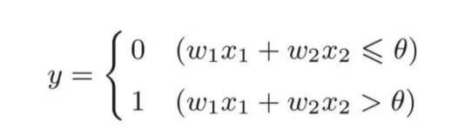
神经网络搭建
edu.csdn.net

Slide 19

神经网络搭建
吃
不吃
吃饭吗？
edu.csdn.net

Slide 20
神经网络搭建
动动脑子，不如我们让问题再复杂一点点。。。。
edu.csdn.net

Slide 21
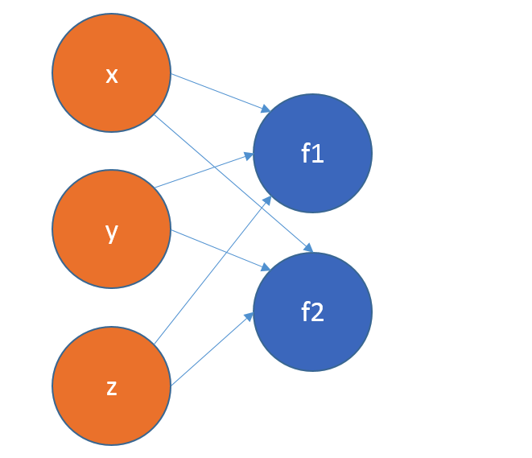

神经网络搭建
edu.csdn.net

Slide 22
神经网络搭建
再加把劲儿，网络在复杂一点点。。。。
edu.csdn.net

Slide 23
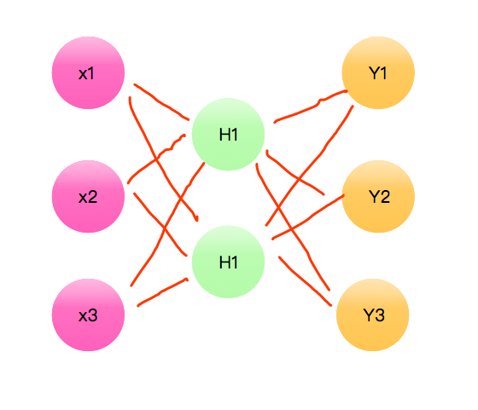
神经网络搭建
edu.csdn.net

Slide 24
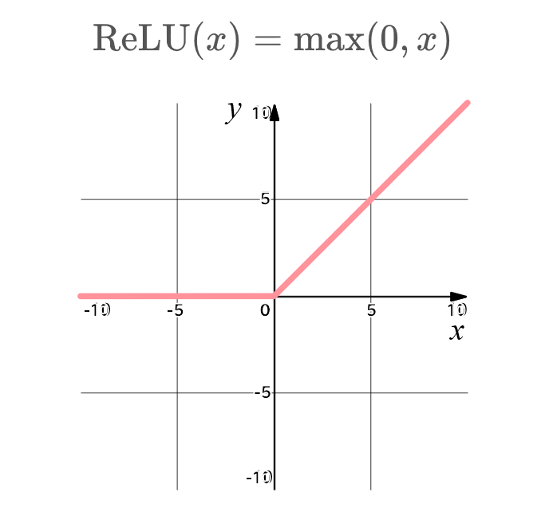
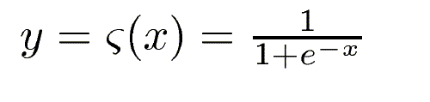
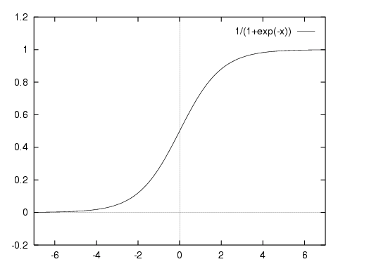
ReLU激活函数
edu.csdn.net

Slide 25
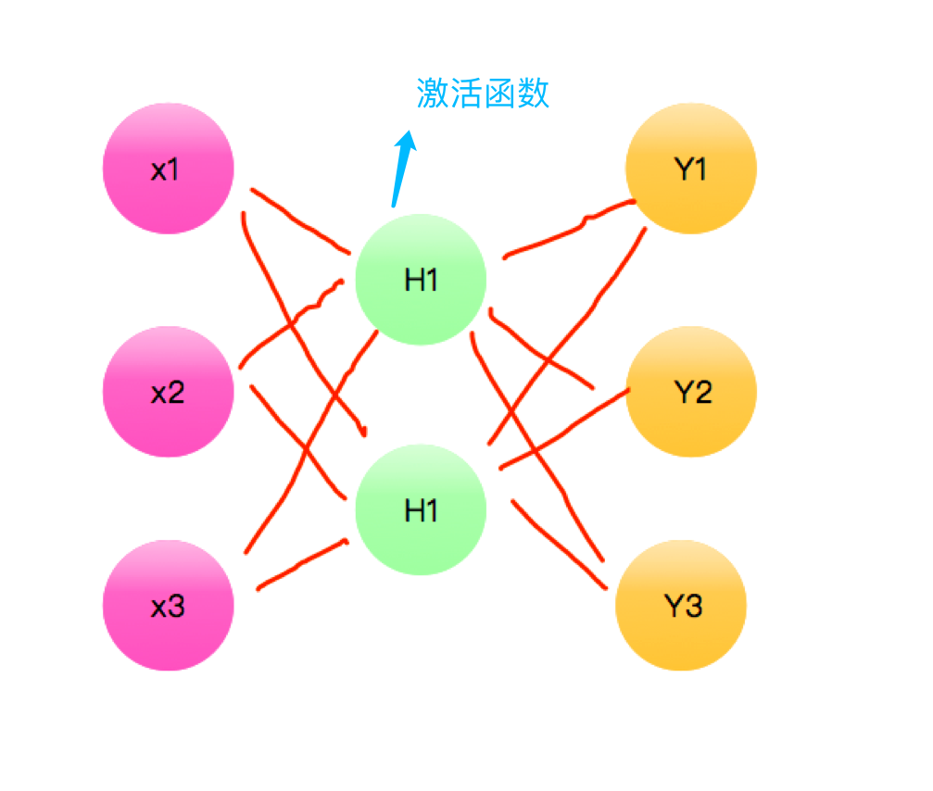
神经网络搭建
edu.csdn.net

Slide 26

softmax
' paper ' ' rock ' 'scissors'
预测值
2.5 -1 0.5
softmax
结果
0.86 0.026 0.12
edu.csdn.net

Slide 27
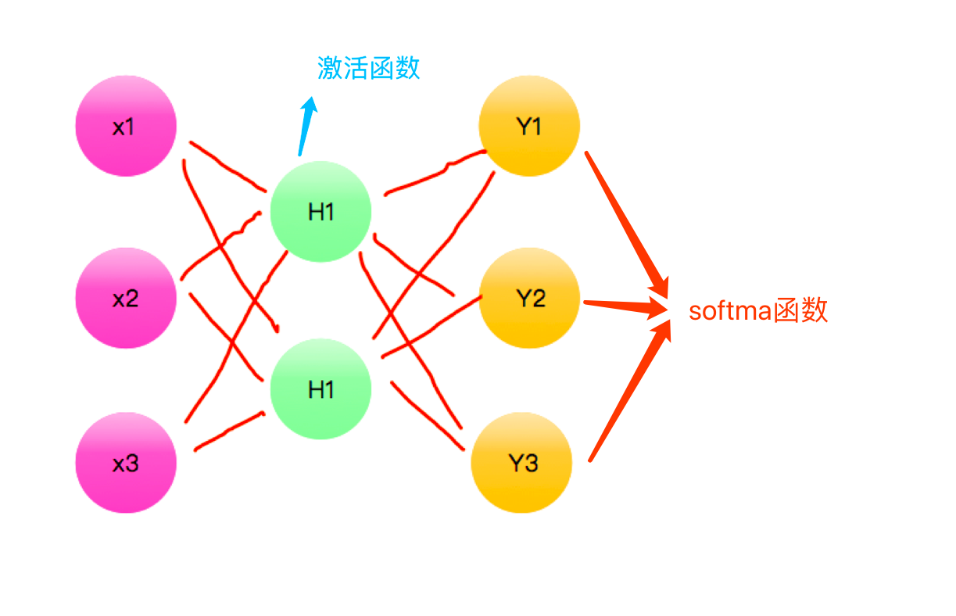
神经网络搭建
edu.csdn.net

Slide 28

损失函数
神经网络训练
大家都应该经历过考试，其实深度神经网络的训练和
咱们的学习是异曲同工之妙
edu.csdn.net

Slide 29
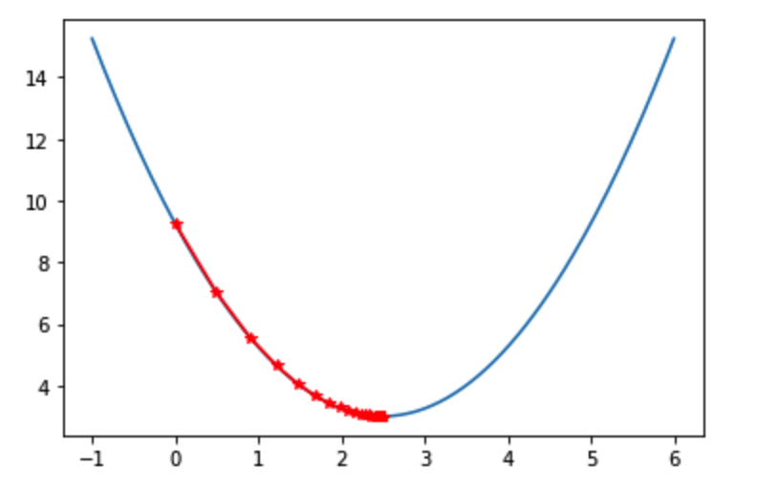

梯度下降
梯度
损失值
损失值
参数
参数
更新后的参数 = 更新前的参数 – 学习率 * 梯度
adam只是梯度下降法的一种变种优化器
edu.csdn.net

Slide 30

交叉熵损失
交叉熵函数：
y：实际值（0或1）
x：预测值（0～1的实数）
y-实际值 | x-预测值 | 交叉熵值E
0 | 0 | 0
0 | 1
1 | 0
1 | 1 | 0
edu.csdn.net

Slide 31
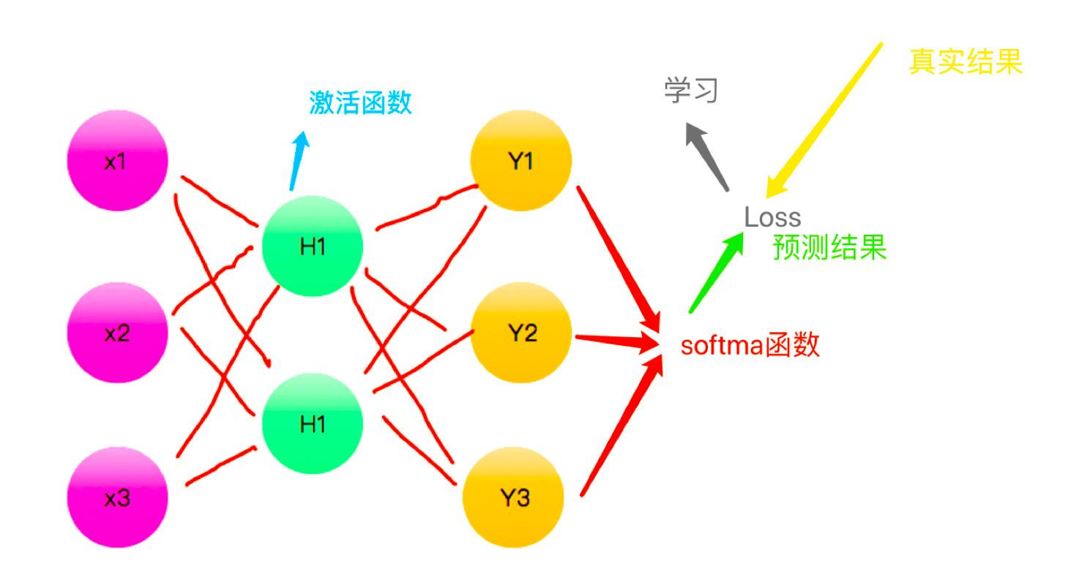
交叉熵损失
edu.csdn.net

